Slide 1
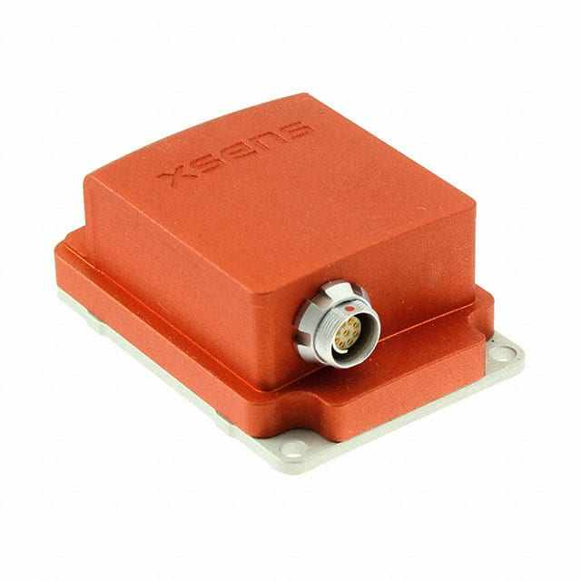
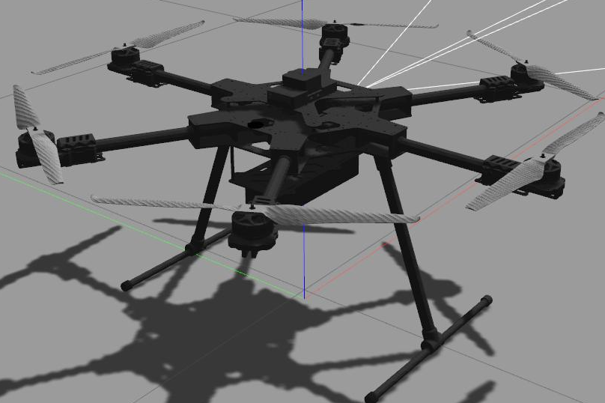
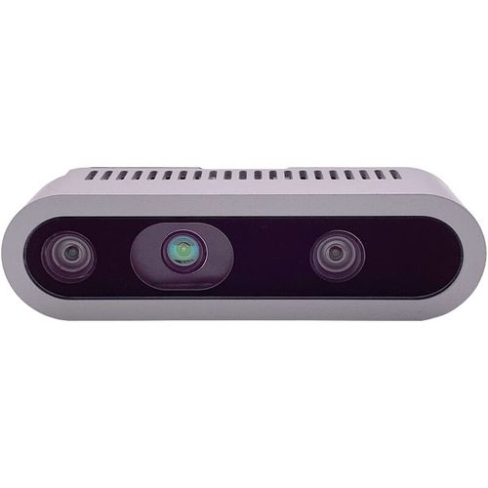
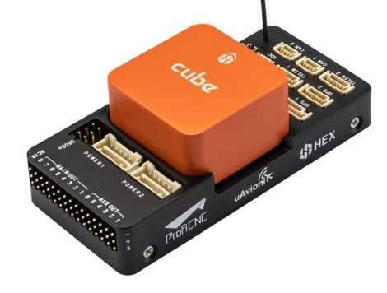
RMU&舵机
IMU
推力
$$ω^{b}$$
$$a^{b}$$
视觉惯性里程计
无人机执行器
飞控
位姿速度外力
……
运动规划
期望运动
执行器指令
RGB图像
RGB-D相机
稠密建图
点云

